Slide 1
Hello
September
融合之光-框架

Slide 2


01.
项目背景
CONTENTS
02.
框架标签
03.
项目练习
04.
兴趣作业
SUMMER
FESTIVAL
2030
SUMMER
FESTIVAL
2030

Slide 3

THE
PART
ONE
01
项目背景

Slide 4

项目
75%
项目背景
国家体育局需要在官网展示中国足球队、篮球队以及排球队的比赛情况。

Slide 5




THE
PART
TWO
02
框架标签

Slide 6




框架设置：
<frameset></frameset>
<frame></frame><noframes></noframes>
内联框架：
<iframe></iframe>
框架属性：
src、frameborder、noresize、marginwidth、marginheight、name
内联框架属性：
src、align、frameborder、width、height、marginwidth、marginheight、name、scrolling

Slide 7
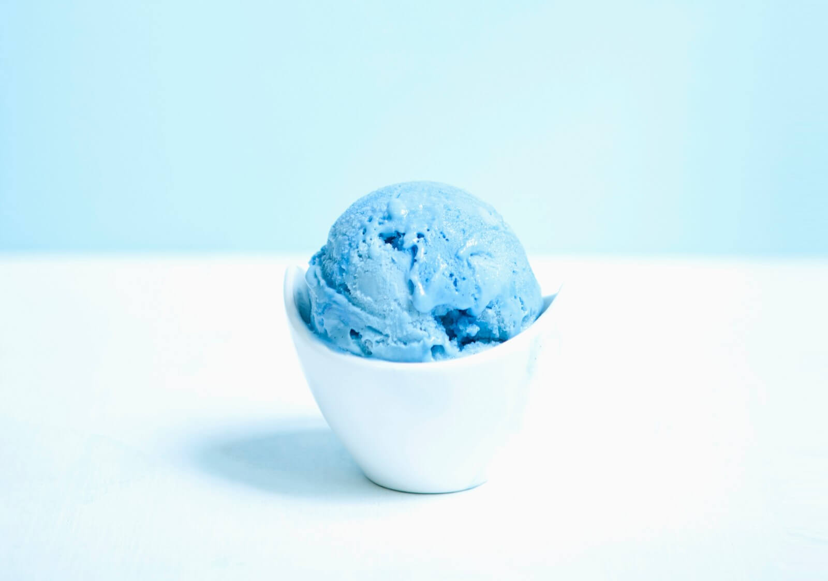
THE
PART
THREE
03
项目练习

Slide 8

项目要求
中国足球队
40%
中国篮球队
40%
中国排球队
20%

Slide 9





THE
PART
FOUR
04
兴趣作业

Slide 10


我喜欢的游戏
我喜欢的电影
描述喜欢玩的游戏
描述喜欢的电影
我喜欢的动漫
我喜欢的明星
描述喜欢玩的动漫
描述喜欢的明星

Slide 11



你好，9月！
THANK
YOU

